Slide 1
ГОДИНА и мјесеци у години
Природа и друштво 3

Slide 2
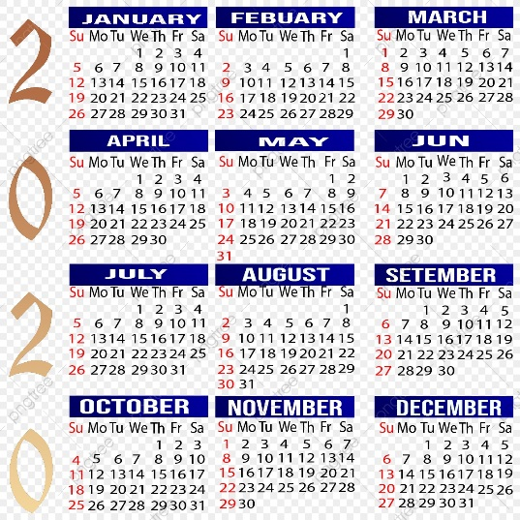
РИЈЕШИ ЗАГОНЕТКУ И ОТКРИЋЕШ ТЕМУ ДАНАШЊЕГ ЧАСА
ЈЕДНО ДРВО, НА ЊЕМУ 12 ГРАНА, НА СВАКОЈ ГРАНИ 4 ГНИЈЕЗДА,У СВАКОМ ГНИЈЕЗДУ ПО 7 ЈАЈА.
Шта је то?
година

Slide 3
Четири годишња доба кроз мјесеце

Slide 4
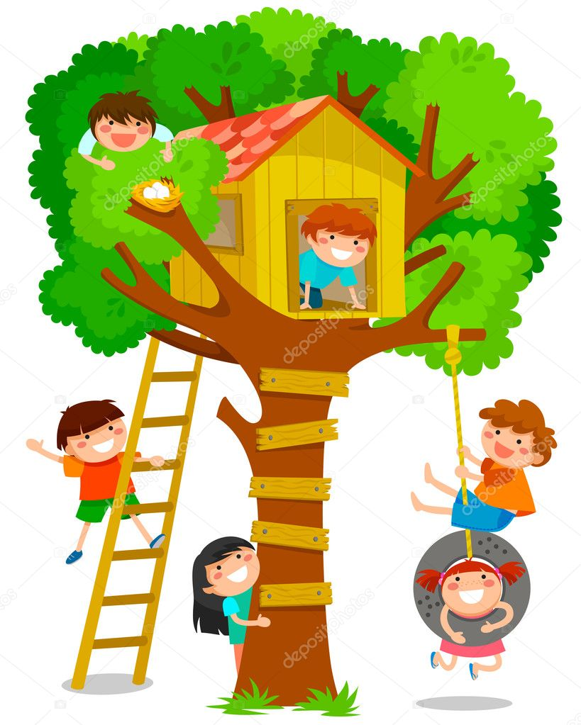
Прољеће
Прољеће почиње 21. марта.
Тог дана обданица и ноћ трају једнако.
Tо се зове прољећна равнодневница.

Slide 5
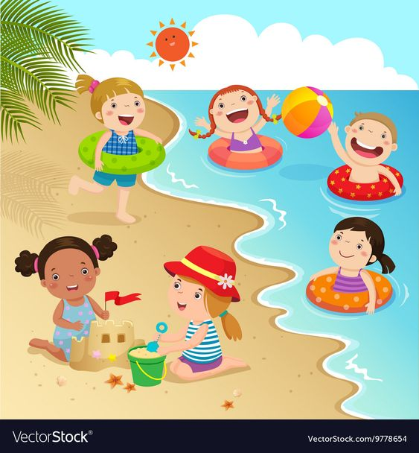
љето
Љето почиње 22. јуна.
Првог дана љета дан је најдужи,
а ноћ најкраћа.
Тај дан зове се дугодневница.

Slide 6
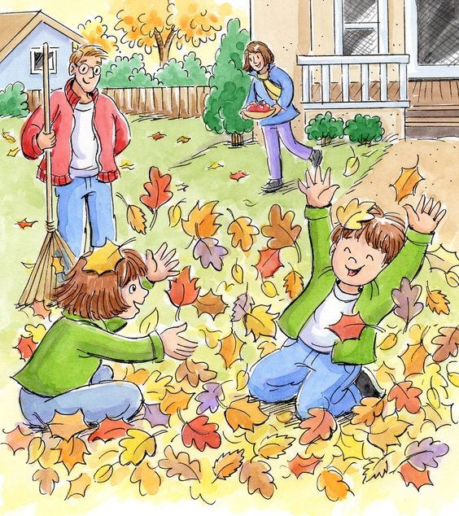
Јесен
Јесен почиње 23. септембра.
Тог дана ноћ и дан трају једнако.
То се зове јесења равнодневница.

Slide 7
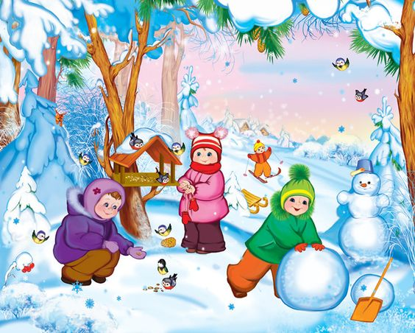
Зима
Зима почиње 22. децембра.
Првог дана зиме дан је најкраћи,
а ноћ најдужа у години.
Као што видимо на овој слици
зими се облачимо топлије.

Slide 8
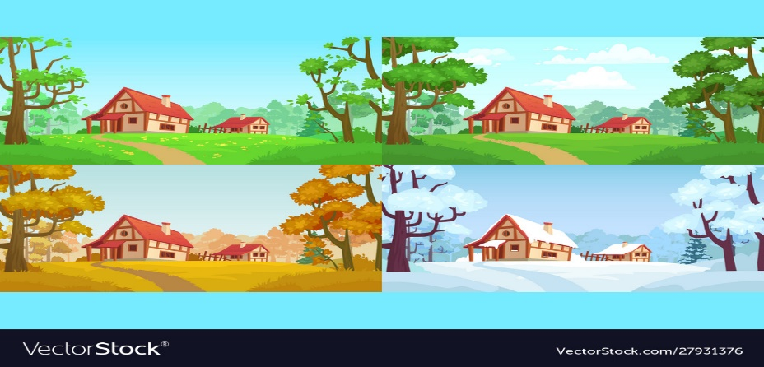

Slide 9
кАЛЕНДАР

Slide 10
кАЛЕНДАР
У календару су приказани: једна година, њени мјесеци и седмице.
Тачно је назначено колико сваки мјесец има дана.
ГОДИНА ИМА 12 МЈЕСЕЦИ- 365 ДАНА.
То је проста година, јер мјесец фебруар траје свега 28 дана.
Свака четврта година има један дан више и зовемо је преступна година.
Тада фербруар има 29 дана. Остали мјесеци у години имају 30 или 31 дан.
Свака седмица има увијек исти број дана- седам дана.

Slide 11
Колико који мјесец има дана може се одредити и уз помоћ шаке:
јун
јул
август
септембар
мај
октобар
април
Бројимо дане:
- Јануар има 31 дан - Јули 31 дан
- Фебруар 28 или 29 дана - Август 31 дан
- Март 31 дан - Септембар 30 дана
- Април 30 дана - Октобар 31 дан
- Мај 31 дан - Новембар 30 дана
- Јун 30 дана - Децембар 31 дан
март
новембар
фебруар
јануар
децембар

Slide 12
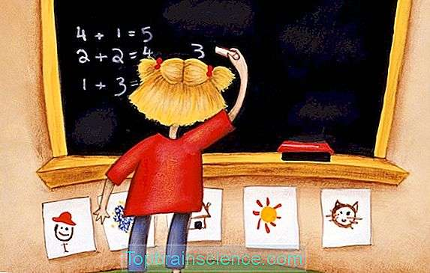
Разлика између школске и календарске године
Календар је попис свих мјесеци,седмица и дана у току једне године.
Свака година има свој календар.
1година
12 мјесеци
365 или
366
дана
1. дан у години
1. јануар
Посљедњи дан у години
31. децембар
Школска година почиње 1. септембра, а завршава се 31. августа.
То је календарска година.

Slide 13
Сада је вријеме да провјеримо шта смо научили!
Колико година има мјесеци?
12
ЈУЛИ
Први мјесец у години је
ЈАНУАР,
четврти је
АПРИЛ,
, а посљедњи мјесец у години је
ДЕЦЕМБАР.
седми је
Који мјесеци имају 31 дан?
ЈУЛИ,
ЈАНУАР,
МАРТ,
МАЈ,
АВГУСТ,
ОКТОБАР
и ДЕЦЕМБАР.
Који мјесеци имају 30 дана?
АПРИЛ,
ЈУНИ,
СЕПТЕМБАР
и НОВЕМБАР.
Једини мјесец са 28 или 29 дана је
ФЕБРУАР.

Slide 14
Задатак за самосталан рад
Нацртајте у ваше свеске календар за мјесец новембар.
Украсите га у складу с годишњим добом коме припада.

